Slide 1


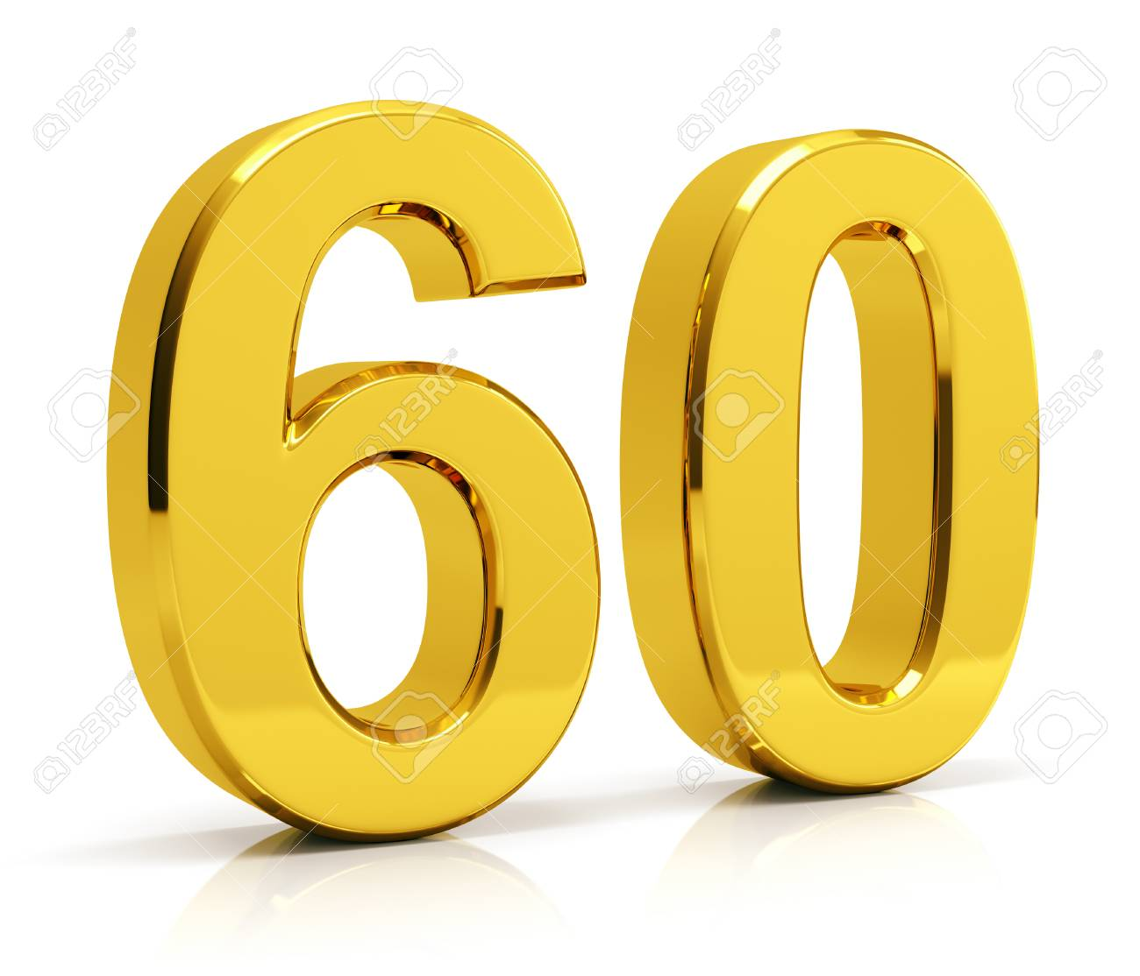
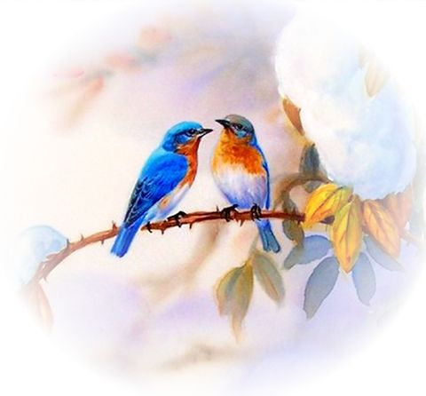
СРЕДНО УЧИЛИЩЕ
„ХРИСТО СМИРНЕнСКИ“
ГР. СТАРА ЗАГОРА
ГРАМОТА
ПЪРВО МЯСТО
Първа възрастова група
на НАЦИОНАЛЕН КОНКУРС
„Поздравих пролетта, поздравих младостта ...“
В направление „Стихотворение и проза“
се връчва на:
ЕМИЛИЯ НАСЕВА ЕМИЛОВА
Пенка Трандева – Рибарска
Директор на СУ „Христо Смирненски“
Стара Загора
18.02.2024 г.

Slide 2
СРЕДНО УЧИЛИЩЕ
„ХРИСТО СМИРНЕнСКИ“
ГР. СТАРА ЗАГОРА
ГРАМОТА
ВТОРО МЯСТО
Първа възрастова група
на НАЦИОНАЛЕН КОНКУРС
„Поздравих пролетта, поздравих младостта ...“
В направление „Стихотворение и проза“
се връчва на:
ВИКТОР МАРИЯНОВ ИЛИЕВ
Пенка Трандева – Рибарска
Директор на СУ „Христо Смирненски“
Стара Загора
18.02.2024 г.

Slide 3
СРЕДНО УЧИЛИЩЕ
„ХРИСТО СМИРНЕнСКИ“
ГР. СТАРА ЗАГОРА
ГРАМОТА
ТРЕТО МЯСТО
Първа възрастова група
на НАЦИОНАЛЕН КОНКУРС
„Поздравих пролетта, поздравих младостта ...“
В направление „Стихотворение и проза“
се връчва на:
ТЕОДОР МАРИНОВ МЕРКОВ
Пенка Трандева – Рибарска
Директор на СУ „Христо Смирненски“
Стара Загора
18.02.2024 г.

Slide 4
СРЕДНО УЧИЛИЩЕ
„ХРИСТО СМИРНЕнСКИ“
ГР. СТАРА ЗАГОРА
ГРАМОТА
ПООЩРИТЕЛНА НАГРАДА
Първа възрастова група
на НАЦИОНАЛЕН КОНКУРС
„Поздравих пролетта, поздравих младостта ...“
В направление „Стихотворение и проза“
се връчва на:
ГАБРИЕЛА ДИМИТРОВА ЯНЧЕВА
Пенка Трандева – Рибарска
Директор на СУ „Христо Смирненски“
Стара Загора
18.02.2024 г.

Slide 5
СРЕДНО УЧИЛИЩЕ
„ХРИСТО СМИРНЕнСКИ“
ГР. СТАРА ЗАГОРА
ГРАМОТА
ПЪРВО МЯСТО
Втора възрастова група
на НАЦИОНАЛЕН КОНКУРС
„Поздравих пролетта, поздравих младостта ...“
В направление „Стихотворение и проза“
се връчва на:
Г САМИРА ХЮСЕИНОВА МЮРСЕЛОВА
Пенка Трандева – Рибарска
Директор на СУ „Христо Смирненски“
Стара Загора
18.02.2024 г.

Slide 6
СРЕДНО УЧИЛИЩЕ
„ХРИСТО СМИРНЕнСКИ“
ГР. СТАРА ЗАГОРА
ГРАМОТА
ВТОРО МЯСТО
Втора възрастова група
на НАЦИОНАЛЕН КОНКУРС
„Поздравих пролетта, поздравих младостта ...“
В направление „Стихотворение и проза“
се връчва на:
АРЗУ АЙДЪН БАКИЕВА
Пенка Трандева – Рибарска
Директор на СУ „Христо Смирненски“
Стара Загора
18.02.2024 г.

Slide 7
СРЕДНО УЧИЛИЩЕ
„ХРИСТО СМИРНЕнСКИ“
ГР. СТАРА ЗАГОРА
ГРАМОТА
ТРЕТО МЯСТО
Втора възрастова група
на НАЦИОНАЛЕН КОНКУРС
„Поздравих пролетта, поздравих младостта ...“
В направление „Стихотворение и проза“
се връчва на:
М МАГДАЛЕНА БОЖИДАРОВА НИКОЛОВА
Пенка Трандева – Рибарска
Директор на СУ „Христо Смирненски“
Стара Загора
18.02.2024 г.

Slide 8
СРЕДНО УЧИЛИЩЕ
„ХРИСТО СМИРНЕнСКИ“
ГР. СТАРА ЗАГОРА
ГРАМОТА
ПООЩРИТЕЛНА НАГРАДА
Втора възрастова група
на НАЦИОНАЛЕН КОНКУРС
„Поздравих пролетта, поздравих младостта ...“
В направление „Стихотворение и проза“
се връчва на:
МАРИЯ ТИХОМИРОВА ХРИСТОВА
Пенка Трандева – Рибарска
Директор на СУ „Христо Смирненски“
Стара Загора
18.02.2024 г.

Slide 9
СРЕДНО УЧИЛИЩЕ
„ХРИСТО СМИРНЕнСКИ“
ГР. СТАРА ЗАГОРА
ГРАМОТА
ПЪРВО МЯСТО
Трета възрастова група
на НАЦИОНАЛЕН КОНКУРС
„Поздравих пролетта, поздравих младостта ...“
В направление „ Стихотворение и проза“
се връчва на:
ДЕНИЦА ДАНЧЕВА РАДКОВА
Пенка Трандева – Рибарска
Директор на СУ „Христо Смирненски“
Стара Загора
18.02.2024 г.

Slide 10
СРЕДНО УЧИЛИЩЕ
„ХРИСТО СМИРНЕнСКИ“
ГР. СТАРА ЗАГОРА
ГРАМОТА
ВТОРО МЯСТО
Трета възрастова група
на НАЦИОНАЛЕН КОНКУРС
„Поздравих пролетта, поздравих младостта ...“
В направление „ Стихотворение и проза“
се връчва на:
КАТРИН ПЕНКОВА ПЕНЕВА
Пенка Трандева – Рибарска
Директор на СУ „Христо Смирненски“
Стара Загора
18.02.2024 г.

Slide 11
СРЕДНО УЧИЛИЩЕ
„ХРИСТО СМИРНЕнСКИ“
ГР. СТАРА ЗАГОРА
ГРАМОТА
ТРЕТО МЯСТО
Трета възрастова група
на НАЦИОНАЛЕН КОНКУРС
„Поздравих пролетта, поздравих младостта ...“
В направление „ Стихотворение и проза“
се връчва на:
ДАНАЯ МИНКОВА КЕРЕМИДЧИЕВА
Пенка Трандева – Рибарска
Директор на СУ „Христо Смирненски“
Стара Загора
18.02.2024 г.

Slide 12
СРЕДНО УЧИЛИЩЕ
„ХРИСТО СМИРНЕнСКИ“
ГР. СТАРА ЗАГОРА
ГРАМОТА
ПООЩРИТЕЛНА НАГРАДА
Трета възрастова група
на НАЦИОНАЛЕН КОНКУРС
„Поздравих пролетта, поздравих младостта ...“
В направление „ Стихотворение и проза“
се връчва на:
Д ДЕНИСЛАВА ДЕСИСЛАВОВА ГЕОРГИЕВА
Пенка Трандева – Рибарска
Директор на СУ „Христо Смирненски“
Стара Загора
18.02.2024 г.

